Slide 1
Bài 4 Inheritance
Module: BOOTCAMP WEB-BACKEND DEVELOPMENT

Slide 2
Kiểm tra bài trước
Hỏi và trao đổi về các khó khăn gặp phải trong bài “Access Modifier”
Tóm tắt lại các phần đã học từ bài “Access Modifier”
Notes:
Phần này có thể để học viên tự đọc. Nếu hướng dẫn thì tổ chức theo dạng thảo luận hỏi về những không hiểu sau khi nghe video.

Slide 3
Mục tiêu
Trình bày được cơ chế kế thừa
Triển khai được cơ chế kế thừa giữa các lớp
Trình bày được cơ chế ghi đè phương thức (method overriding)
Biểu diễn được mối quan hệ kế thừa bằng các ký hiệu
Trình bày được ý nghĩa của từ khoá final
Trình bày được khái niệm Polymophism
Trình bày được phương thức ToString() của lớp Object
Trình bày được cơ chế ép kiểu (casting)

Slide 4
Inheritance

Slide 5
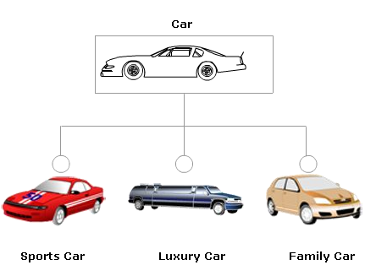
Kế thừa
Kế thừa là cơ chế cho phép một lớp Con sử dụng lại các đặc điểm và hành vi đã được định nghĩa trong lớp Cha
Ví dụ
Lớp Cha: Car
Lớp Con: Sports Car, Luxury Car, Family Car

Slide 6
Quan hệ is-a
Quan hệ giữa lớp con và lớp cha là quan hệ is-a (là-một)
Ví dụ: Ngựa là một động vật ăn cỏ, sư tử là một động vật ăn thịt, động vật ăn cỏ là một động vật…

Slide 7
Các khái niệm
Lớp được kế thừa gọi là lớp cha (parent class) hoặc lớp cơ sở (base class)
Lớp kế thừa gọi là lớp con (child class) hoặc lớp dẫn xuất (derived class)
Lớp con kế thừa tất cả các thành phần của lớp cha, ngoại trừ các thành phần được khai báo là private
Constructor không được kế thừa
Lớp con có thể gọi constructor của lớp cha
Lớp con có thể định nghĩa thêm các thuộc tính và phương thức mới
C# không cho phép đa kế thừa (một lớp kế thừa nhiều lớp cha), tuy nhiên bạn có thể sử dụng Interface để triển khai đa kế thừa

Slide 8
Một số dạng kế thừa
Single: Một lớp kế thừa từ chỉ một lớp cha
Multilevel: Một lớp kế thừa từ một lớp cha, lớp cha lại kế thừa từ lớp khác ở trên nó
Hierarchical: Một lớp cha có nhiều lớp con với nhiều level khác nhau
Multiple: Một lớp con kế thừa từ nhiều lớp cha

Slide 9
Cú pháp kế thừa
Từ khoá extends được sử dụng để kế thừa một lớp
Cú pháp:
Trong đó:
derived_class là tên của lớp con
base_class là tên của lớp cha
<acess-specifier> class <base_class>
{
...
}
class <derived_class> : <base_class>
{
...
}

Slide 10
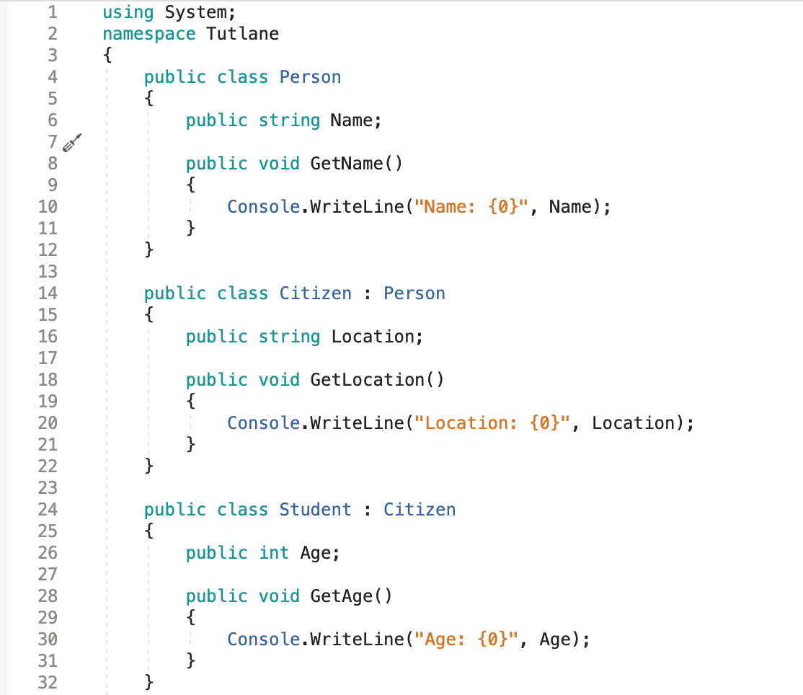
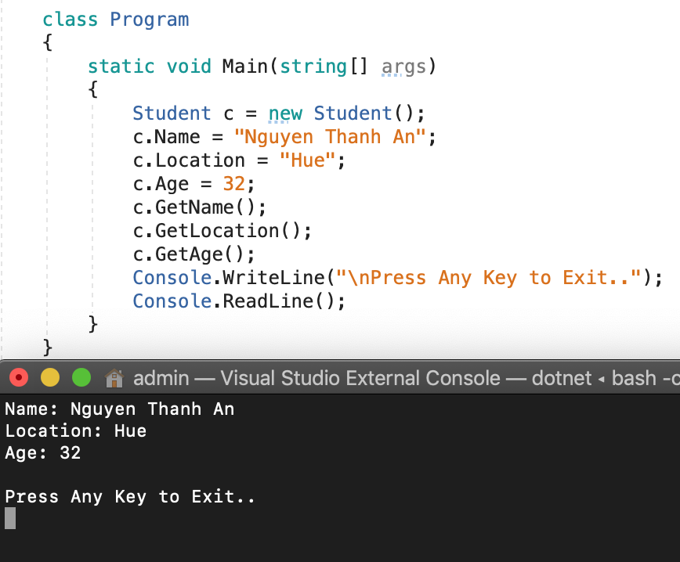
Kế thừa: Ví dụ
Notes:
DEMO: https://github.com/codegym-vn/java-geometric-inheritance

Slide 11
Method overriding

Slide 12
Method overriding
Override(ghi đè): được sử dụng khi bạn muốn thay đổi hành vi(behavior) của một phương thức(method) ở lớp cha(base class) trong lớp con(derived class).
Có thể hiểu là: giả sử có một phương thức trong lớp cha khi chạy nó sẽ output ra kết quả là A, nhưng theo một logic nào đó, bạn muốn khi chạy phương thức này ở lớp con sẽ output ra kết quả là B. Khi đó bạn dùng đến từ khóa override.

Slide 13
Method overriding – Đặc điểm
Override chỉ xảy ra giữa các lớp có quan hệ kế thừa.
Phương thức được override (ở lớp cha) và phương thức override (ở lớp con) phải giống hệt nhau ở cả 3 phần: kiểu dữ liệu trả về, tên phương thức và danh sách tham số.
Chỉ có thể override các phương thức có quyền truy cập(access modifier) là public hoặc protected. Và nó không thể thay đổi được access modifier của method mà nó override (method được override và method override phải cùng access modifier).
Từ khóa override được sử dụng để implement một inherited method, property, indexer hoặc event khi nó được dùng kèm với từ khóa abstract hoặc virtual.
Không thể override một static method, hoặc non-virtual method.
Không thể sử dụng các modifiers như new, static, virtual cho overridemethod.
Không thể override constructor.

Slide 14
Method overriding: Ví dụ
public class Geometric { public virtual String GetName() { return "I am a Geometric object"; } }
public static void main(String[] args) { Geometric geoObj = new Geometric(); Console.WriteLine(geoObj.GetName()); Rectangle rectObj = new Rectangle(); Console.WriteLine(rectObj.GetName()); }
public class Rectangle : Geometric { public override String GetName() { return "I am a Rectangle object"; } }
I am a Geometric object
I am a Rectangle object

Slide 15
Từ khoá base
Từ khoá base được sử dụng ở lớp con để gọi đến constructor hoặc phương thức của lớp cha
Ví dụ, gọi constructor của lớp cha:
public class Geometric { private String name; public Geometric(String name) { this.name = name; } }
public class Rectangle : Geometric { private int width; private int height; public Rectangle(String name, int width, int height):
base(name) { this.width = width; this.height = height; } }

Slide 16
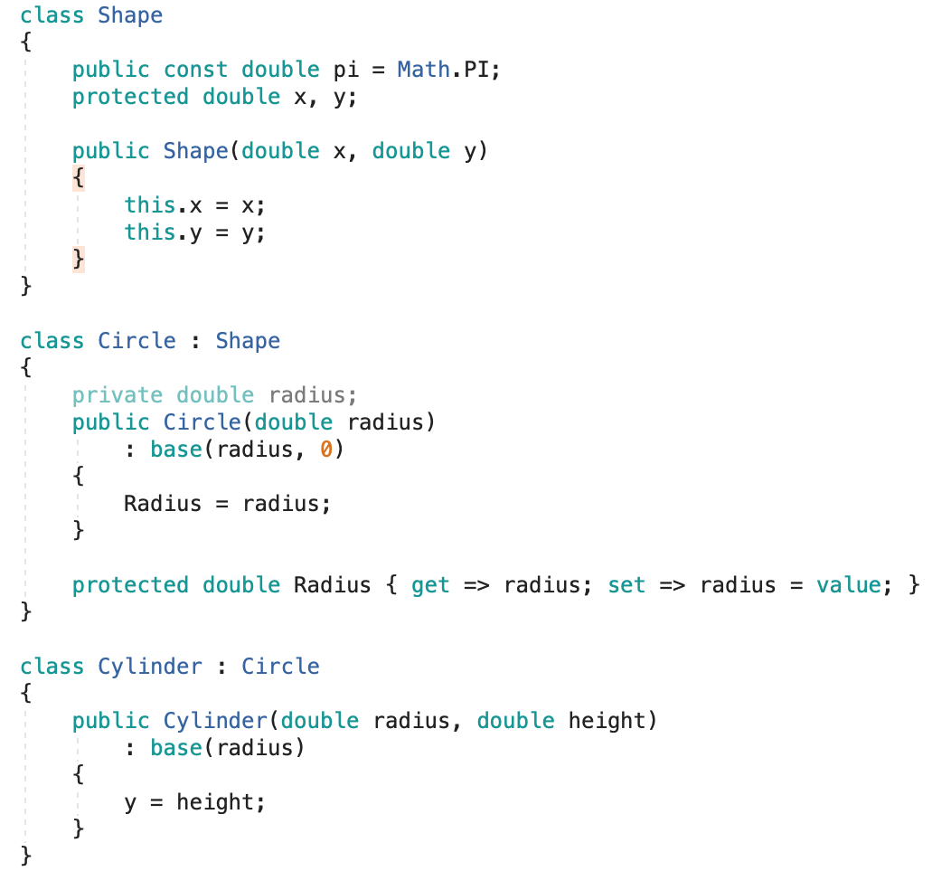
Từ khoá base

Slide 17
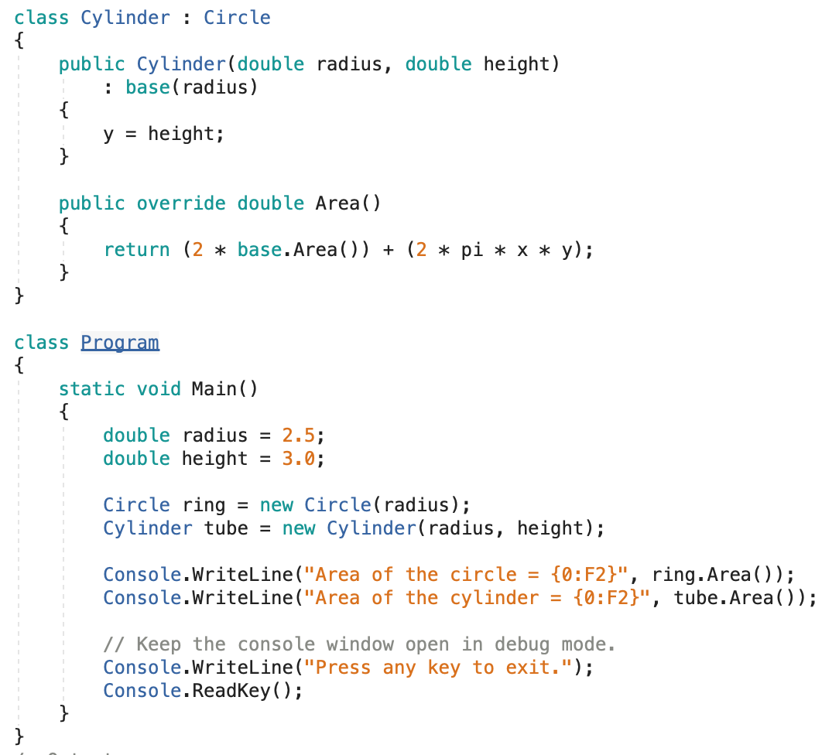
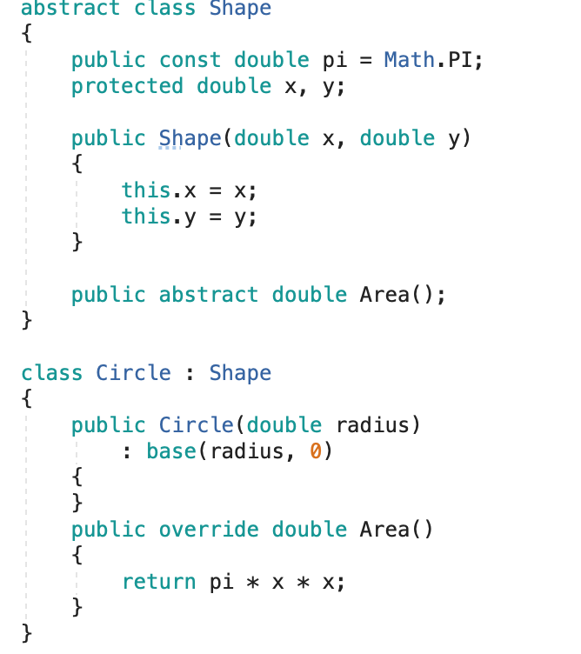
Từ khoá super: Gọi phương thức của lớp cha
Ví dụ:

Slide 18
Phương thức ToString()

Slide 19
Lớp Object và phương thức ToString()
Lớp Object là lớp gốc của tất cả các lớp trong C#
Tất cả các lớp trong C# đều kế thừa từ lớp Object
Lớp Object có một phương thức được sử dụng thông dụng đó là ToString(): Trả về một chuỗi mô tả đối tượng
Mô tả của phương thức toString() là:
Ví dụ:
public virtual String ToString()
Console.WriteLine(circle.ToString());

Slide 20
Override phương thức ToString()
Các lớp có thể ghi đè phương thức ToString() để mô tả đối tượng tốt hơn
Ví dụ:
public class Circle { private int radius; public Circle(int radius) { this.radius = radius; } public override String ToString() { return "I am a Circle, my radius is " + this.radius; } }

Slide 21
Polymorphism
Polymorphism

Slide 22
Polymorphism
Polymorphism (Đa hình) là cơ chế cho phép một biến thuộc kiểu dữ liệu cha có thể trỏ đến một đối tượng thuộc lớp con
Khi khai báo một lớp, đồng nghĩa với tạo ra một kiểu dữ liệu mới
Khi một lớp con kế thừa lớp cha thì kiểu dữ liệu của lớp cha được gọi là supertype, kiểu dữ liệu của lớp con được gọi là subtype
Ví dụ: Geometric là supertype của Circle, và Circle là subtype của Geometric. Tất cả các đối tượng của lớp Circle đều là Geometric, nhưng không phải ngược lại.
Tính đa hình, cho phép khai báo sau:
Geometric geometricObj = new Circle(1);

Slide 23
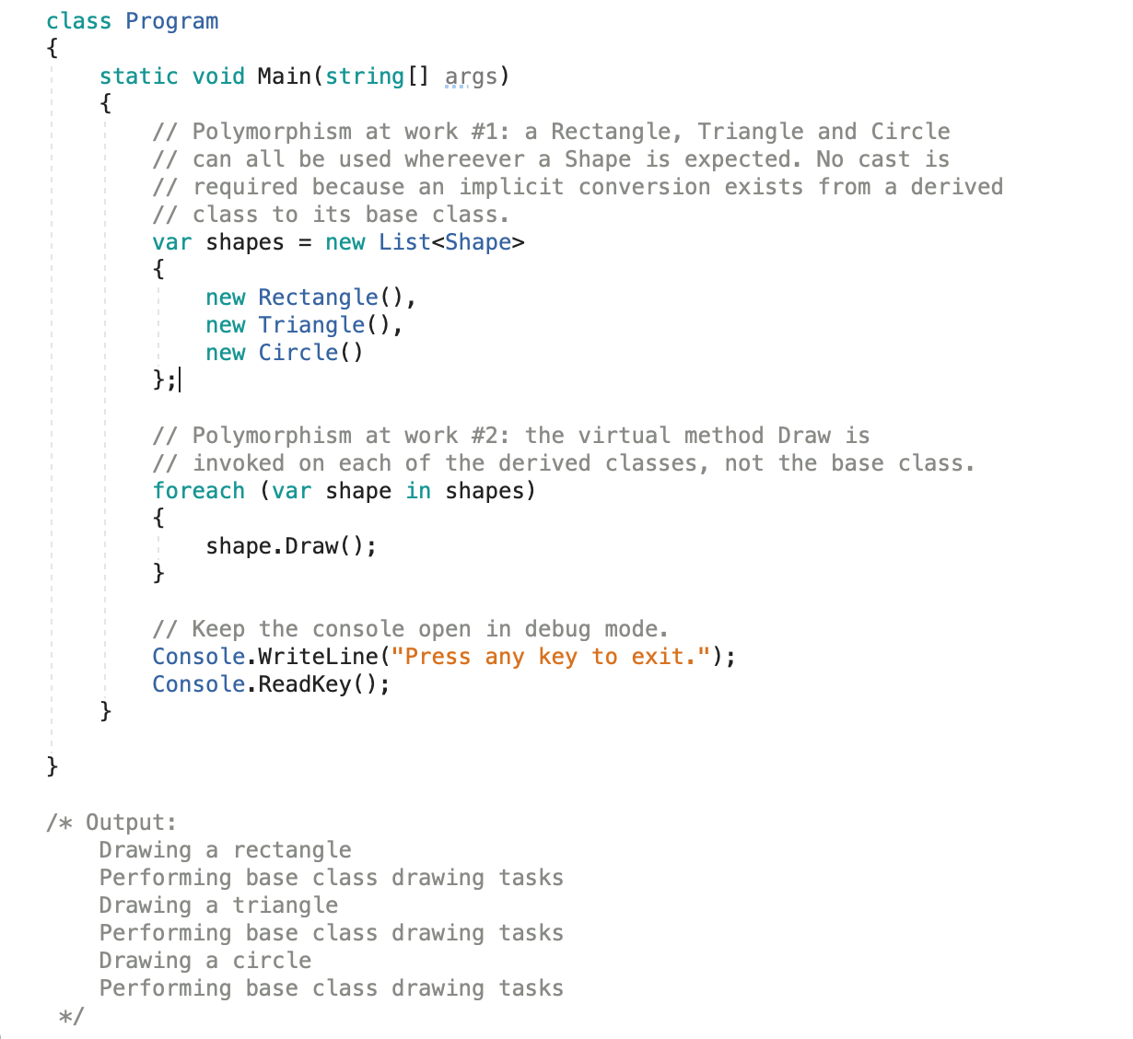
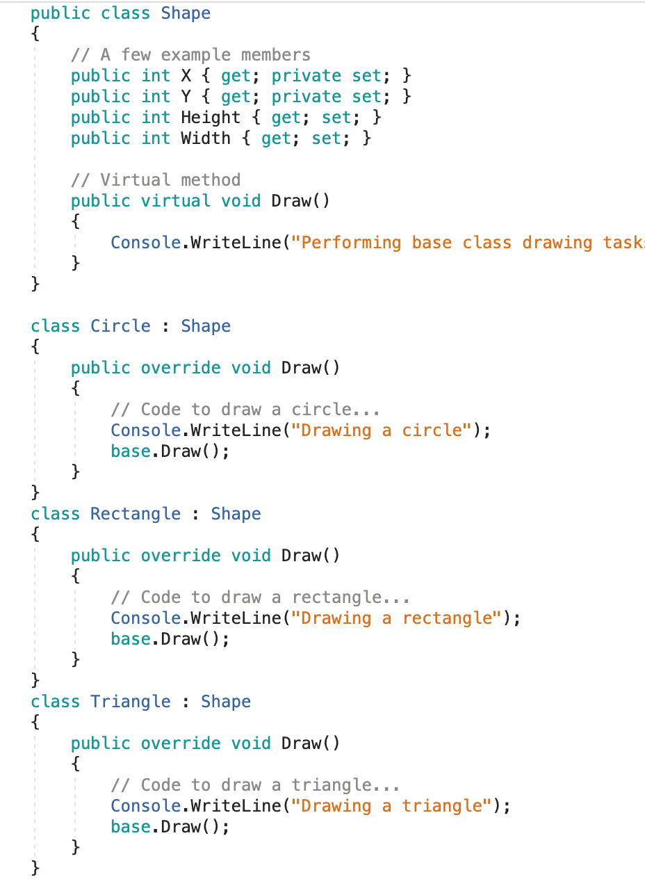
Polymorphism

Slide 24
Ép kiểu (Casting)
Ép kiểu
Toán tử instanceof

Slide 25
Ép kiểu (Casting)
Ép kiểu là cơ chế chuyển đổi một tham chiếu đến đối tượng thuộc toại này thành tham chiếu đến đối tượng thuộc loại khác
Có 2 loại ép kiểu:
Implicit casting (ép kiểu ngầm định): không cần cú pháp ép kiểu, vì nó là luôn đúng, ép từ liểu con về kiểu base.
Explicit casting (ép kiểu tường minh): Ép từ base xuống kiểu con
Ví dụ:
Object o = new Circle(); Geometric g = new Circle(); Circle c = (Circle) g;
Implicit casting
Explicit casting

Slide 26
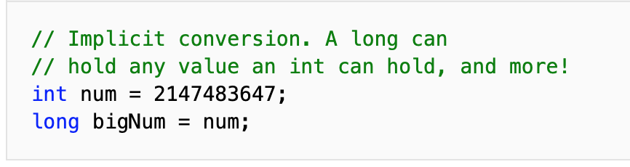
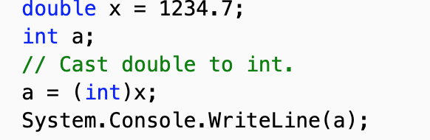
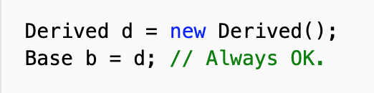
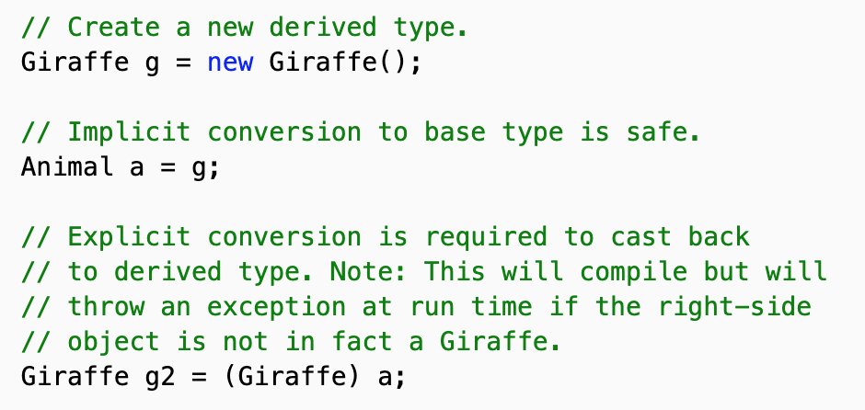
Implicit casting vs Explicit

Slide 27
Toán tử instanceof
Toán tử instanceof giúp kiểm tra kiểu của một đối tượng
Giá trị trả về có kiểu boolean
Ví dụ:
if (myObject instanceof Circle) { Console.WriteLine("The circle diameter is " + ((Circle)myObject).getDiameter()); }
Lưu ý: Nếu không ép sang kiểu Circle thì không thể gọi phương thức getDiameter() được.

Slide 28
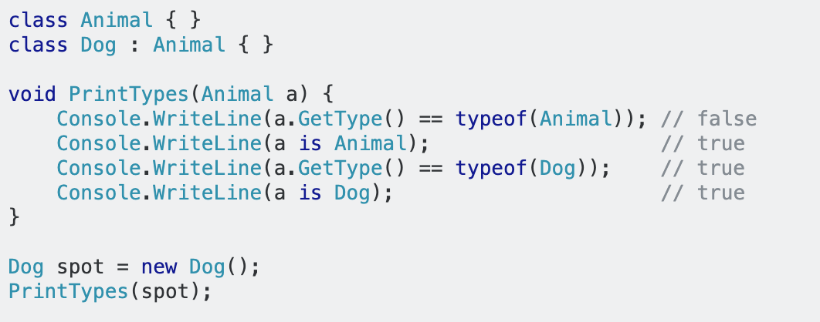
Toán tử typeof, GetType, is
typeof takes a type name (which you specify at compile time).
GetType gets the runtime type of an instance.
is returns true if an instance is in the inheritance tree.

Slide 29
Từ khoá sealed

Slide 30
Từ khoá sealed
Từ khoá sealed áp dụng cho lớp để ngăn ngừa việc kế thừa và phương thức ngăn ngừa cho việc override (ghi đè).
Ví dụ:
public sealed class Animal {
}
public class Circle { public sealed void display(){ } }

Slide 31
Tổng kết
Kế thừa là cơ chế cho phép một lớp thừa hưởng các đặc điểm và hành vi của một lớp khác
Lớp được kế thừa gọi là lớp cha, lớp kế thừa gọi là lớp con
Ghi đè phương thức là hình thức lớp con viết lại các phương thức đã có của lớp cha
Sử dụng mũi tên rỗng để biểu diễn mối quan hệ kế thừa giữa các lớp
C# không hỗ trợ đa kế thừa
Từ khoá sealed được sử dụng để ngăn chặn việc kế thừa từ một lớp và việc ghi đè phương thức
Đa hình là cơ chế cho phép một biến kiểu cha có thể trỏ đến các đối tượng kiểu con
Lớp Object là lớp cha của tất cả các lớp trong C#
Phương thức ToString() được sử dụng để trả về một chuỗi mô tả đối tượng
Ép kiểu là hình thức chuyển đổi tham chiếu đối tượng từ một kiểu này sang tham chiếu đối tượng thuộc kiểu khác

Slide 32
Hướng dẫn
Hướng dẫn làm bài thực hành và bài tập
Chuẩn bị bài tiếp theo: Interface và Abstract class

